Slide 1
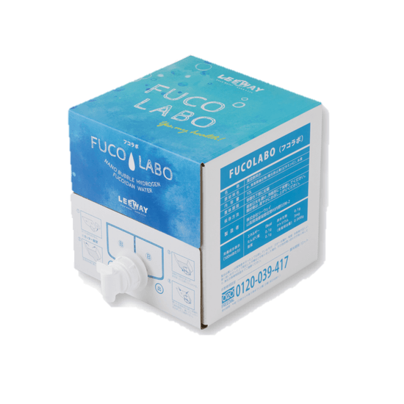
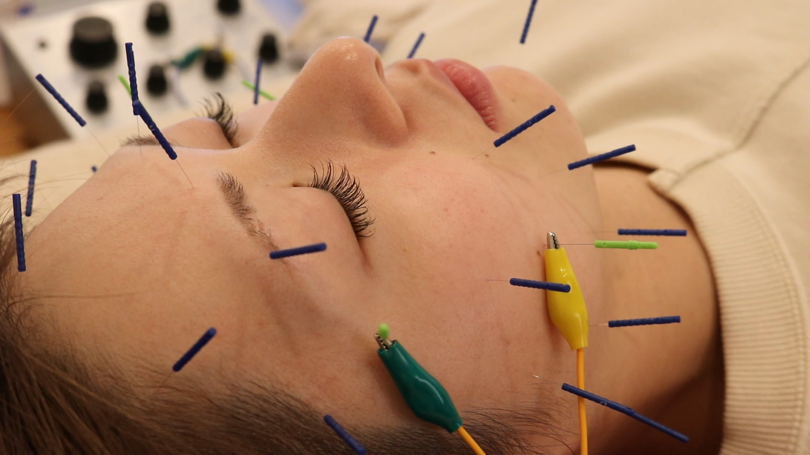
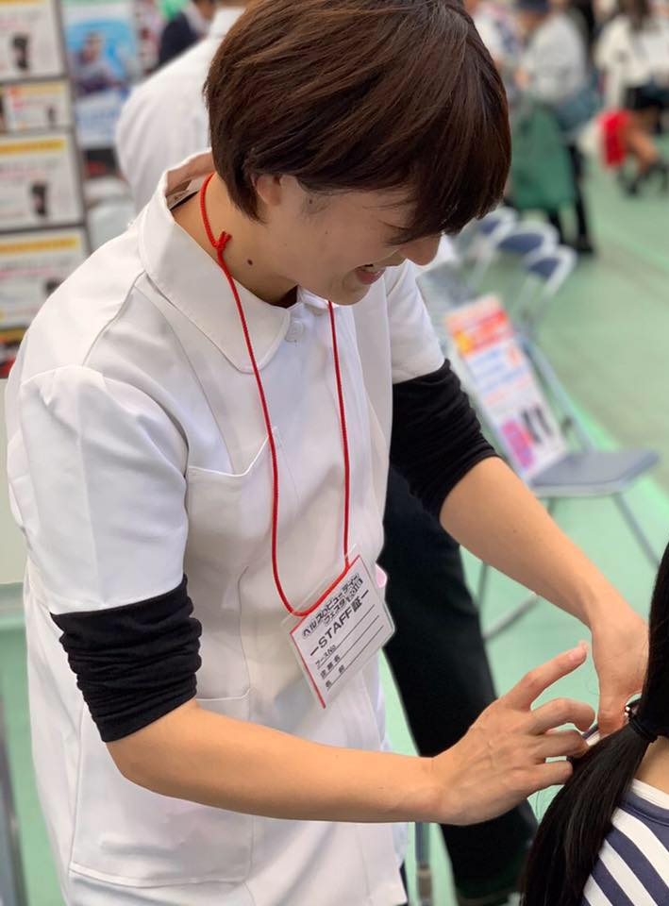
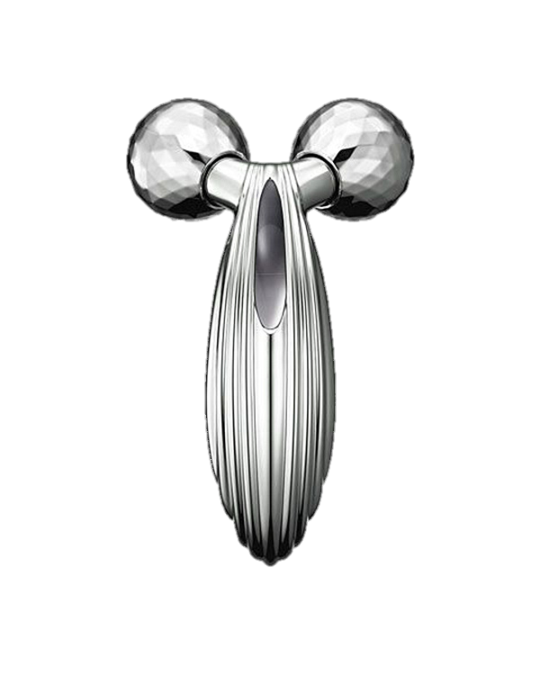
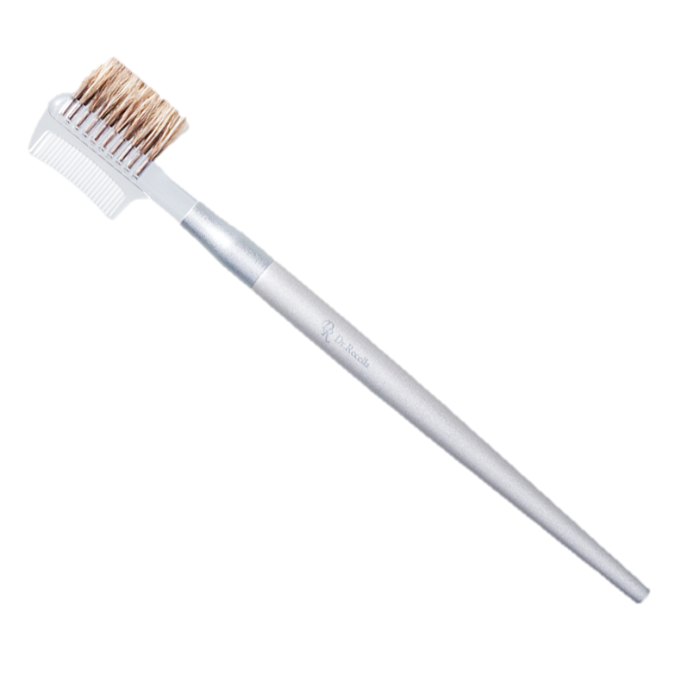
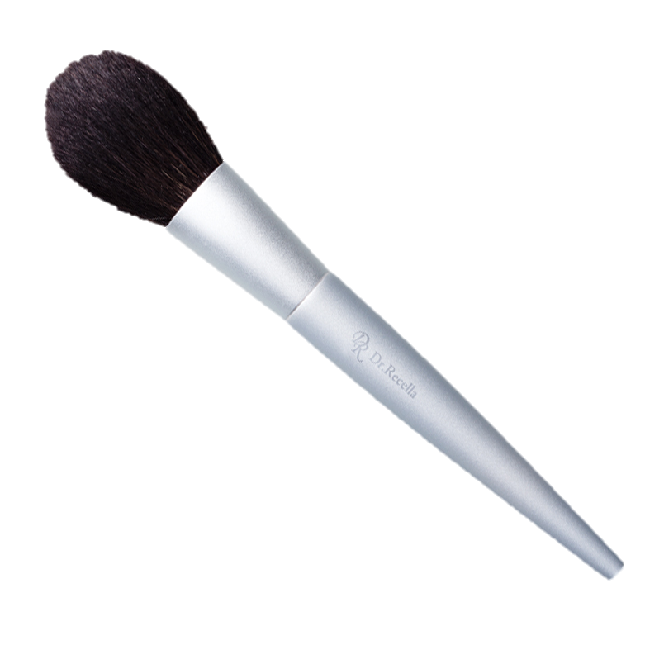
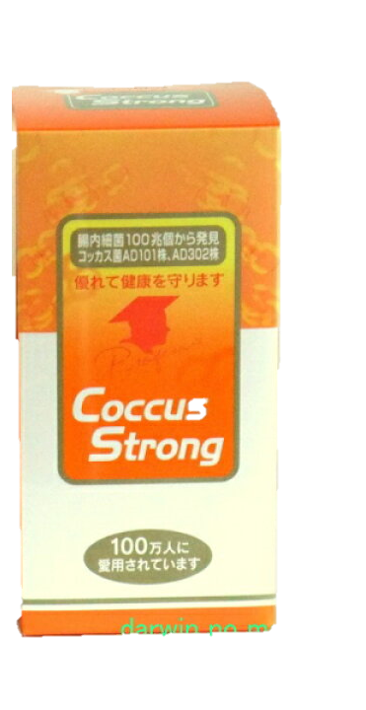
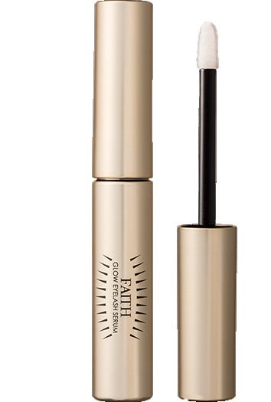
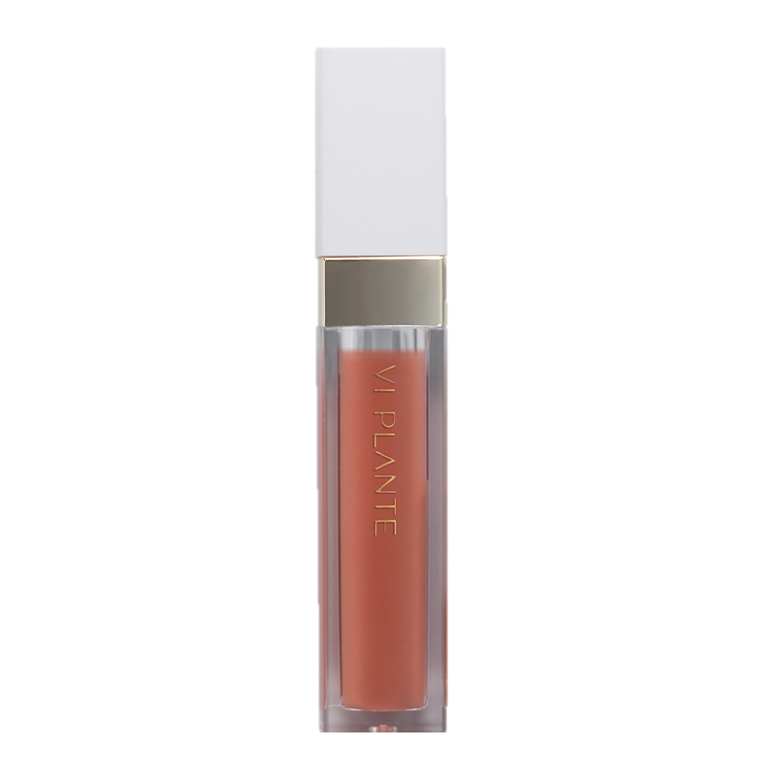
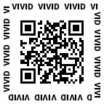
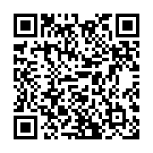
※緑のドアは男性もご利用頂けます。
Vivid
『何でもご相談ください!!!』
オープンからもうすぐ1年！
MODOSUカラダ研究所は私の20年以上の
ノウハウが詰まった店舗となりました。
体の不調はもちろん個性心理學や
コンサルティング事業まで
幅広くご対応致します。その不調諦めず
困った時は何でもご相談ください!!!
頭蓋骨矯正矯正・目元専門サロン
最大￥63,000もお得!!!
眼精疲労
年末キャンペーン開催中!!!
痛み改善
円形脱毛
ブレイン
フォグ
￥4,400
￥5,500
￥3,800
期間12月末まで有効
￥5,500
脳の疲れ改善で若返り
レベルアップして再登場
《実績》
免疫エイジングセラピー
ニードルピーリング
ぎっくり腰・腰痛・五十肩・尿路結石・不妊・難聴・飛蚊症
斜視(子供)・ヘルニア・皮膚炎
疲労感
深部振動マッサージ 眼精疲労ケア
ブレインヘッドスパ
ハリ
クレンジング・洗顔・APPビタミンマスク
頭皮マッサージ・ニードルピーリング
ビタミンローションマッサージ・お仕上げ
眼精疲労
くすみ
(プラセンタ90％ホームケア用ビタミンマスク付)
【深部振動療法・生体電流法】
￥2,800～
キャンペーンメニューはこちらから
睡眠不足
通常価格￥7,800
しわ
通常価格￥14,000
アスリートの日々のコンディショニングから受傷後のケアまでできる日本上陸機器や
不調細胞を読み取り改善に導く機器を取り揃えています。
￥5,000
￥11,000
◆改善ストレッチ45分￥6,600 2人￥10,000◆健康チェック付パーソナルレッスン ￥ 9,900
『深部振動×美容鍼』
女性鍼灸師を
招いて限定
イベント☆
ナノバブル水素水フコラボ
即予約満員！人気イベント不定期開催中
髪のエイジングケア
顔鍼×オシュレーション ￥6,000
顔・頭鍼×オシュレーション ￥8,800
（10L）
定期便がお得!!!
商品価格:￥15,500（税込）
電気鍼plus ￥2,800
定期購入→￥15,000
特典110Lクーラーボックスプレゼント特典2通常1,300円の送料が無料
ポイント3倍キャンペーン
お問合せ・ご予約は 079-263-7771
予約・お問合せ
0120-059-069
※女性専用サロン・白のドアからお入りください
※男性も可・緑のドアからお入りください
ＬINE
ホームページ
ポイントをためて美顔ケアGet
定休日 日曜・第3月曜 10:00～17:30（最終受付）
姫路市飾磨区都倉1丁目107-1

Slide 2
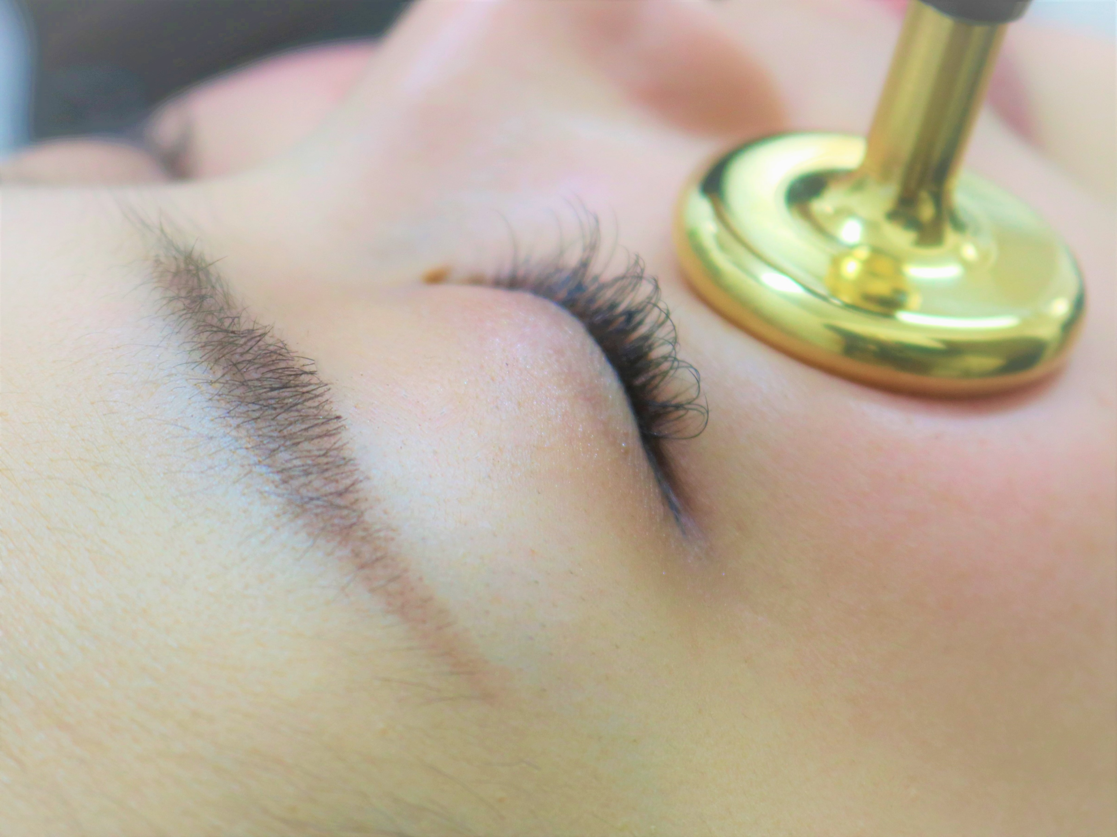
組み合わせ自由・貴方だけのカスタマイズコース
ハー
【ヘッドマッサージ】
小
頭蓋骨矯正
頭蓋骨矯正plus
歪みを整えてスッキリ小顔に!!!
お悩みに合わしたメニューを追加!!!
12回コース
12回コース
通常価格￥60,000
通常価格￥84,000
ブ
￥40,000
￥63,000
美
顔
【フェイシャルマッサージ】
小顔術
目元美肌ケア
ハーブデトックス
クレンジング・洗顔
小顔トリートメント・石膏パック
お仕上げ
クレンジング・洗顔
眼精ケア・DX美顔・イオン浸透
お仕上げ
クレンジング・洗顔
ハーブトリートメント・イオン浸透
お仕上げ
肌
目
12回コース
12回コース
12回コース
通常価格￥120,000
通常価格￥120,000
通常価格￥120,000
￥98,000
￥98,000
￥98,000
元
小顔術
目元美肌ケア
レベルup
ハーブデトックス
レベルup
レベルup
クレンジング・洗顔
小顔トリートメントレベルup
石膏パック・お仕上げ
クレンジング・洗顔・眼精ケア
DX美顔レベルup
イオン浸透・お仕上げ
クレンジング・洗顔
ハーブトリートメント・DX美顔
イオン浸透・お仕上げ
【ごあいさつ】
いつもご愛顧いただき
有難うございます。
皆様に効果のある結果を
求めたメニューを
日々更新して参ります。
皆様のキレイと健康をしっかりお手伝いさせて頂きます。今後ともどうぞ
よろしくお願い致します。
バイオ・メディカル・サロン VIVID
オプションメニューも豊富にご用意しています。
結果重視のビビッドはお客様1人1人の状態合わせて施術致します。
12回コース
12回コース
12回コース
通常価格￥180,000
通常価格￥180,000
通常価格￥180,000
￥138,000
￥138,000
￥138,000
【頭蓋骨矯正Plus選べるメニュー】
眼精疲労ツボ・顎関節ケア・肩こり改善・
ブレインフォグ・小顔plus・頭ほぐし・ディープオシュレーション

